Slide 1
졸업 가능?
팀장 : 201758101 배성규
팀 구성원 : 201858054 박수빈
201858103 김지윤
201858013 김민석

Slide 2
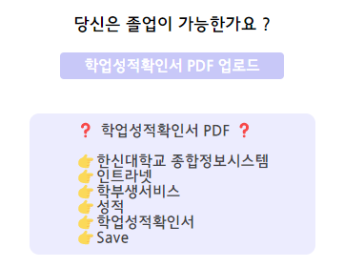
목적 및 목표
목적
학우들이 웹 사이트에서 학업성적확인서 PDF만 올려 빠르고 간편하게 본인의 졸업요건을 파악하고 부족한 부분을 보완해 주도록 도와준다.
조교들은 졸업 요건을 확인해야 하는 업무를 하지 않아도 되어서 부담을 덜어주고 다른 업무에 더 집중할 수 있다.

Slide 3
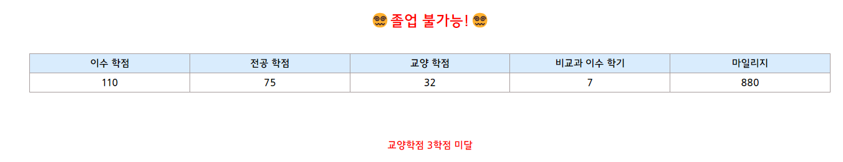
목적 및 목표
목표
- 시스템 자동화
학업성적확인서 PDF 파일 업로드로 하나하나 조건을 찾지 않아도 졸업 가능 여부를 확인 할 수 있어서 수기로 작성하는 타 대학보다 정확성이 높다.
직관적인 UI를 설계
필요한 졸업요건 이나 채우지 못한 필수 과목들 조회 결과를
한눈에 쉽게 파악할 수 있게 해준다.

Slide 4
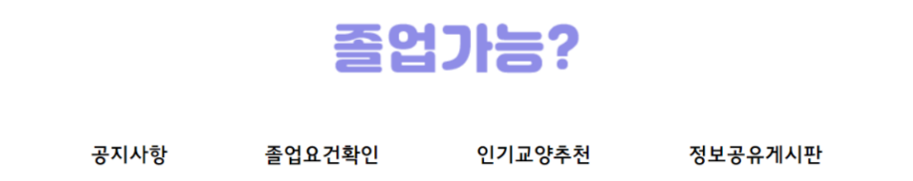
목적 및 목표
목표
- 주기적인 방문 효과
졸업 시즌에만 단발성으로 끝나는 것이 아닌 수강신청, 졸업 요건 등 교내에 필요한 정보들을 공유하며 주기적으로 사이트에 방문할 수 있다.
모든 학생이 사용
기존 시스템과 다르게 졸업 예정자 뿐만 아니라 학년에 상관없이 모든 학생이 본인의 학번에 맞는 졸업요건을 확인 할 수 있다.

Slide 5
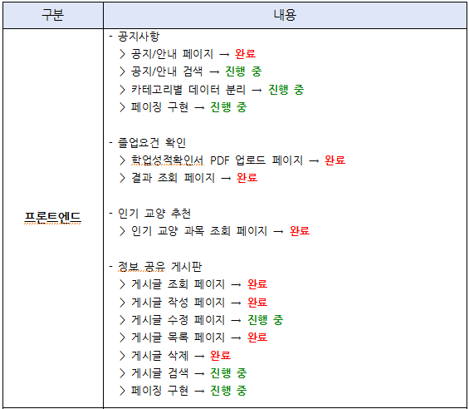
목표 대비 진행률
80%

Slide 6
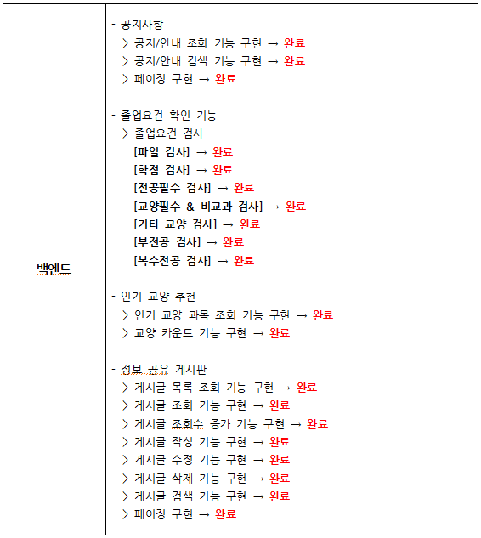
목표 대비 진행률
90%

Slide 7
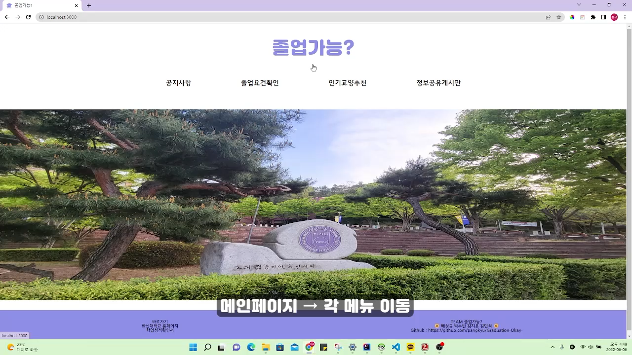
구현 결과
( 동영상 넣기 )
( 메인페이지 -> 메뉴 이동 )

Slide 8
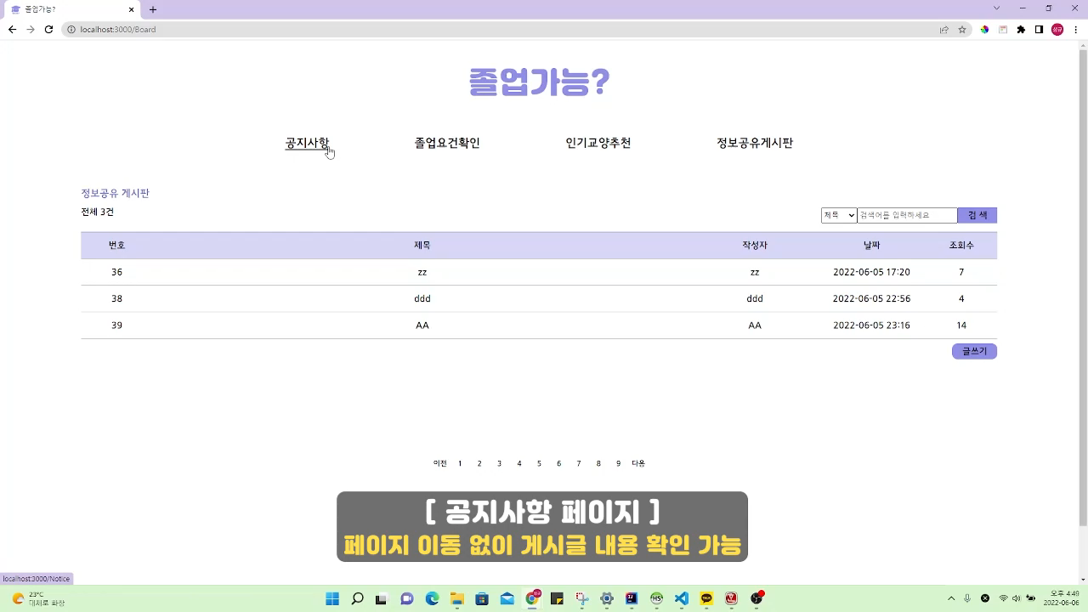
구현 결과
( 동영상 넣기 )
( 공지사항 게시판 )

Slide 9
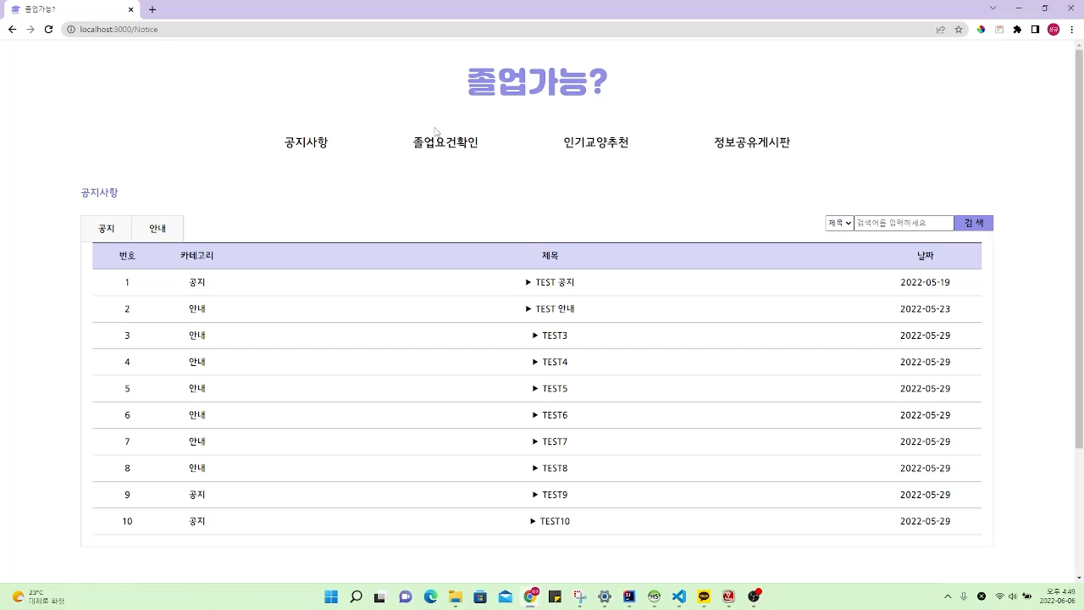
구현 결과
( 동영상 넣기 )
( 졸업요건 검사 )

Slide 10
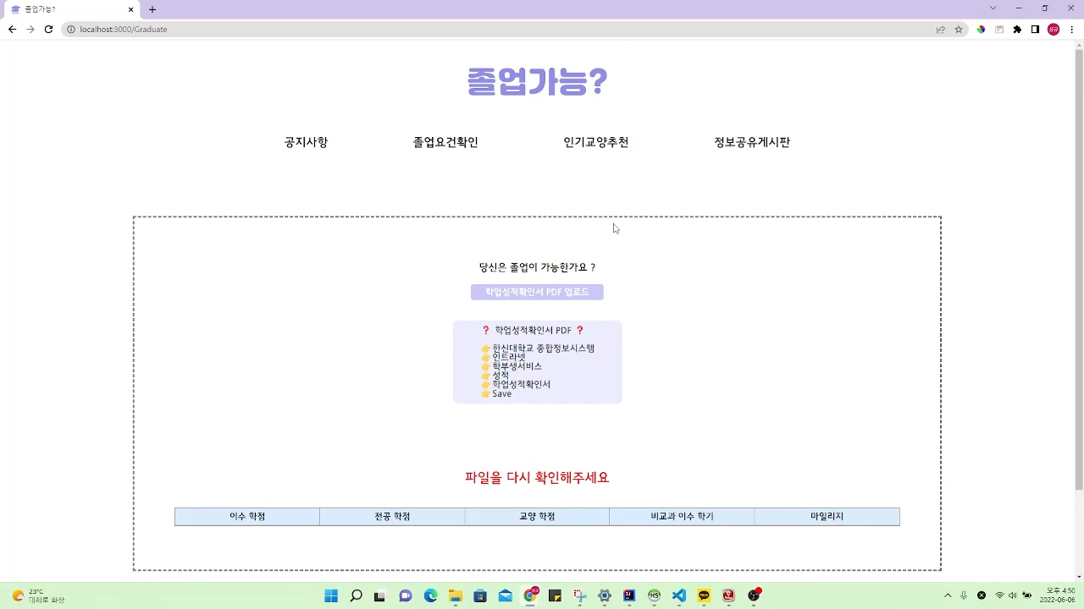
구현 결과
( 동영상 넣기 )
( 인기 교양 추천 )

Slide 11
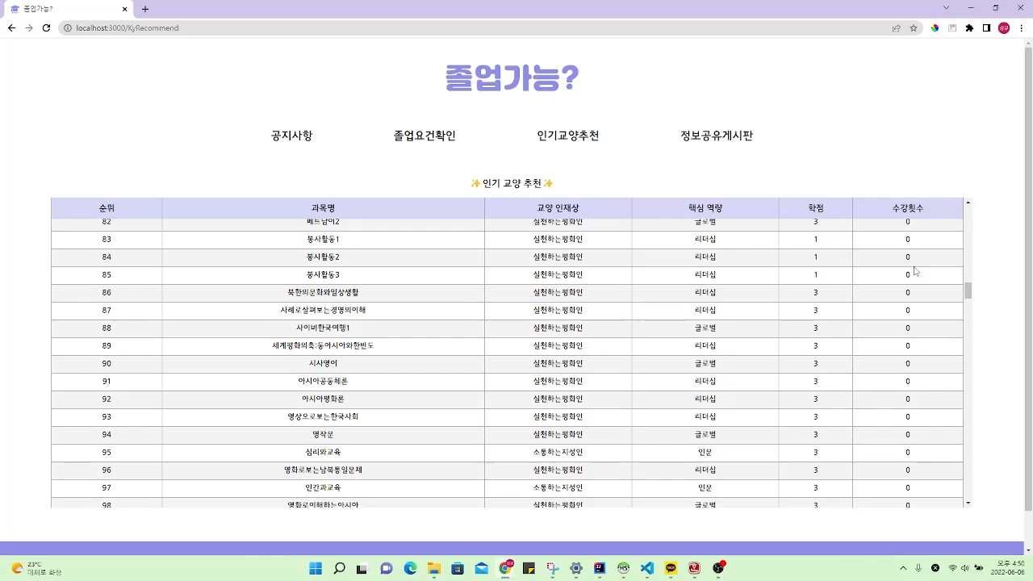
구현 결과
( 동영상 넣기 )
( 정보 공유 게시판 )

Slide 12
앞으로의 계획
[ 프론트엔드 ]
공지사항 게시판과 정보공유 게시판 검색 기능 추가
공지사항 게시판과 정보공유 게시판 페이지네이션 구현
공지사항 게시판 카테고리별 데이터 분리 작업
정보공유 게시판 게시글 수정 기능
[ 백엔드 ]
교양 테이블에 없는 교양일 경우 관리자에게 전달하는 방법 고려
다양한 학업성적 확인서 PDF 샘플을 통해 테스트 필요

Slide 13
감사합니다!
졸업가능?

